Slide 1
Vinculación de Instrucciones y Datos a Memoria
Tiempo de compilación: si la dirección de memoria se conoce a priori, se puede generar código absoluto; se debe recompilar el código si cambia.
Tiempo de carga: el compilador debe generar código reubicable.
Tiempo de ejecución: la vinculación es demorada hasta la ejecución. Si el proceso puede ser movido durante su ejecución, se necesita hardware especial (p. ej. registro base y límite).

Slide 2
Espacio de Direcciones Lógicas vs. Espacio de Direcciones Físicas
Dirección lógica – generada por la CPU; también conocida como dirección virtual.
Dirección física – dirección utilizada por la unidad de memoria.

Slide 3
Unidad de Administración de Memoria(MMU)‏
Dispositivo de hardware que mapea direcciones virtuales a físicas.
En la MMU, el valor del registro de re-ubicación es sumado a toda dirección generada por un proceso del usuario antes de ser enviada a memoria.
El programa del usuario trabaja con direcciones lógicas; nunca ve las direcciones físicas reales.

Slide 4

Reubicación Dinámica Utilizando un Registro de Reubicación

Slide 5
Técnicas de Manejo de Memoria
Carga Dinámica
  La rutina no es cargada hasta que se invoca
  Mejor utilización del espacio de memoria; las rutinas que no se usan nunca se cargan.
Enlace Dinámico
  Una pequeña pieza de código, stub, se usa para encontrar la rutina de librería apropiada.
  El stub se reemplaza a si mismo con la dirección de la rutina, y ejecuta la rutina.

Slide 6

Overlays

Slide 7

Esquema de Swapping

Slide 8
Asignación Continua
La memoria principal generalmente está dividida en 2 particiones:
  SO residente, generalmente mantenido en memoria baja con el vector de interrupciones.
  Procesos del usuario mantenidos en memoria alta.
Asignación con una sola partición
  Se utiliza un registro de reubicación para proteger los procesos de usuario entre si, y evitar que se modifique el código del SO.
  El registro de reubicación contiene el valor de la menor dirección física; el registro límite contiene el rango de direcciones lógicas – cada dirección lógica debe ser menor que el registro límite.

Slide 9

Soporte de Hardware para Registros de Reubicación y Límite

Slide 10
Asignación Continua (Cont.)‏
Asignación con particiones múltiples
  Hueco – bloque de memoria disponible; huecos de distinto tamaño están desparramados por la memoria.
  Cuando un proceso llega, se le asigna un hueco lo suficientemente grande para contenerlo.
  Los SO mantienen información acerca de:
  a) particiones asignadas b) particiones libres (hueco)‏
OS
OS
OS
OS
proceso 5
proceso 5
proceso 5
proceso 5
proceso 9
proceso 9
proceso 8
proceso 10
proceso 2
proceso 2
proceso 2
proceso 2

Slide 11
Problema de Asignación Dinámica
Como satisfacer un pedido de tamaño n con una lista de huecos libres?
Primer-ajuste: asigna el primer hueco que sea lo suficientemente grande.
Mejor-ajuste: asigna el menor hueco que es suficientemente grande; debe inspeccionar la lista completa, a no ser que este ordenada por tamaño. Deja el menor espacio libre.
Peor-ajuste: asigna el hueco más grande; también debe buscar en la lista. Deja el mayor espacio libre.
Primer-ajuste y mejor-ajuste son mejores que peor-ajuste en términos de velocidad y utilización de espacio.

Slide 12
Fragmentación
Fragmentación Externa – existe espacio para satisfacer un pedido pero no continuo.
Fragmentación Interna – la memoria asignada es mayor que la pedida; esta diferencia es memoria interna de una partición, pero no usada.
Reducción de fragmentación externa por compactación
  Mueve el contenido de memoria para ubicar toda la memoria libre junta en un gran bloque.
  La compactación es posible solo si la reubicación es dinámica, y en tiempo de ejecución.
  Problema de E/S
    Dejar trabajos en memoria mientras están efectuando E/S.
    Hacer E/S sólo en buffers del SO.

Slide 13
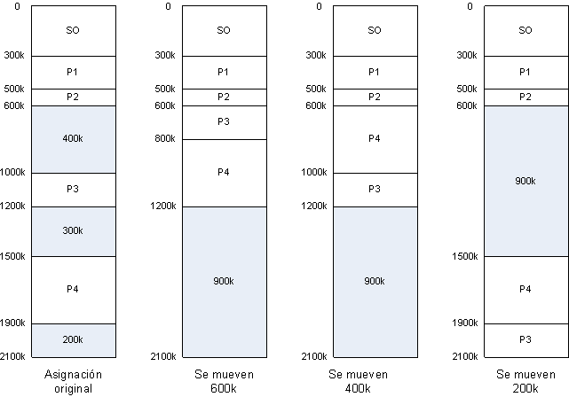
Compactación

Slide 14
Esquema de Traducción de Direcciones
Las direcciones generadas por la CPU se dividen en:
  Número de página (p) – usado como índice en una tabla de páginas que contiene la dirección base de cada página en la memoria física.
  Desplazamiento de página (d) – combinado con la dirección base para definir la dirección física enviada a la unidad de memoria.

Slide 15

Arquitectura de Traducción de Direcciones

Slide 16

Ejemplo de Paginación

Slide 17
Implementación de la Tabla de Páginas
La tabla es mantenida en memoria principal.
Page-table base register (PTBR) apunta a la tabla de páginas.
Page-table length register (PRLR) indica el tamaño de la tabla de páginas.
En este esquema cada acceso a datos/instrucciones requiere 2 accesos a memoria. Uno para la tabla de páginas y otro para el dato/instrucción.
El problema puede ser resuelto utilizando un cache de hardware especial de búsqueda rápida llamado memoria asociativa o translation look-aside buffers (TLBs)‏

Slide 18

Hardware de Paginación con TLB

Slide 19
Tiempo de Acceso Efectivo
Búsqueda Asociativa = ε unidades de tiempo
Se asume que el tiempo de ciclo de memoria es 1 microsegundo.
Tasa de aciertos – % de veces que un número de página se encuentra en registros asociativos; la tasa está asociada al número de registros asociativos.
Tasa de acierto = α
Tiempo de acceso efectivo (EAT)‏
EAT = (1 + ε) α + (2 + ε)(1 – α)‏ = 2 + ε – α
(si α = 85% y ε=0.1 EAT=1.25, α = 98% EAT=1.12)‏

Slide 20

Bit de Valido (v) o Invalido (i) Bit en una Tabla de Páginas

Slide 21
Estructura de la Tabla de Páginas
Paginación Jerárquica
Tablas de Páginas Hasheadas
Tablas de Páginas Invertidas

Slide 22

Esquema de Tabla de Página de 2 Niveles

Slide 23

Esquema de Traducción de Direcciones
Esquema de traducción de direcciones para una arquitectura de 32 bits de paginación de 2 niveles.

Slide 24

Tabla de Páginas Hasheada

Slide 25

Arquitectura de una Tabla de Páginas Invertidas

Slide 26

Ejemplo de Páginas Compartidas

Slide 27

Vista del Usuario de un Programa

Slide 28
Vista Lógica de la Segmentación
1
1
4
2
3
4
2
3
espacio de usuario
espacio de memoria física

Slide 29
Arquitectura de Segmentación
Las direcciones lógicas son formadas por una tupla:
<número-segmento, desplazamiento>,
Tabla de Segmentos – mapea direcciones físicas bi-dimensionales; cada entrada de la tabla tiene:
  base – contiene la dirección física de comienzo donde residen los segmentos.
  límite – especifica la longitud del segmento.
Segment-table base register (STBR) apunta a la ubicación de la tabla de segmentos en memoria.
Segment-table length register (STLR) indica el número de segmentos usados por un programa;
el número de segmento s es válido si s < STLR.

Slide 30
Arquitectura de Segmentación (Cont.)‏
Reubicación.
  dinámica
  por tabla de segmento
Compartimiento.
  segmentos compratidos
  mismo número de segmento
Ubicación.
  primer ajuste/mejor ajuste
  fragmentación externa

Slide 31
Arquitectura de Segmentación (Cont.)‏
Protección. Con cada entrada en la tabla de segmentos se asocia:
  bit de validación = 0 ⇒ segmento inválido
  permisos de lectura/escritura/ejecución
Bits de protección asociados con los segmentos; el compartimiento de código sucede a nivel de segmento.
Dado que los segmentos tienen distinto tamaño, es un problema de asignación dinámica.

Slide 32

Hardware de Segmentación

Slide 33

Ejemplo de Segmentación

Slide 34

Segmentos Compartidos

Slide 35

Esquema de Traducción de Direcciones en MULTICS

